Slide 1
Bài báo cáo nhóm
Đề tài: Bói Thần Số Học
5G

Slide 2
Thành viên nhóm 5G
Huỳnh Ngọc Dung
Phạm Trà My
Hồ Thị Mỹ Ngân
K214060390
K214060401
K214061741
I
II
III
IV
V
Lăng Hoàng Lan
Nguyễn Thị Hồng Ánh
K214060398
K214061735

Slide 3
Nội dung thuyết trình
I
Mô tả bài toán
II
Mô tả quá trình xử lý
III
Mô tả các thuật toán xử lý
IV
Chương trình Python

Slide 4
I. Mô tả bài toán
Chức năng:
Bài toán được xây dựng nhằm mục đích dựa vào ngày, tháng, năm sinh để tính ra một con số đại diện cho người dùng.
Từ đó, đưa ra thông tin tương ứng về con số đã được xử lý thông qua quá trình tính toán.
Dữ liệu:
Dữ liệu mà người dùng nhập vào: ngày, tháng, năm sinh.
Dữ liệu lưu trữ sẵn trong file excel: điểm nổi bật, điểm cần khắc phục, hướng phát triển của người có con số chủ đạo tương ứng.

Slide 5
II. Mô tả quá trình xử lý
Mô hình xử lý tổng quát
Xác định input, output, phần xử lý chính
Mô tả giao diện
Giao diện nhập và xuất dữ liệu
Dữ liệu
Mô tả dữ liệu lưu trữ

Slide 6
II. Mô tả quá trình xử lý
Mô hình xử lý tổng quát
Input: Ngày, tháng, năm sinh
Output: điểm nổi bật, điểm cần khắc phục và hướng phát triển ứng với con số chủ đạo.
Phần xử lý chính:
Tính toán dữ liệu được nhập vào để đưa ra con số chủ đạo.
Lấy dữ liệu từ file excel tương ứng với con số chủ đạo đã tính.

Slide 7
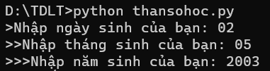
II. Mô tả quá trình xử lý
Mô tả giao diện
a. Giao diện nhập vào

Slide 8
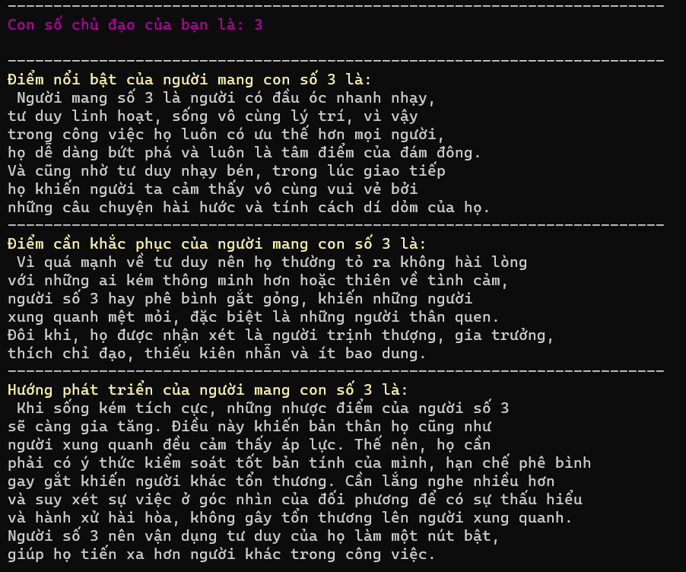
II. Mô tả quá trình xử lý
Mô tả giao diện
b. Giao diện xuất dữ liệu
Con số chủ đạo
Điểm nổi bật
Điểm cần khắc phục
Hướng phát triển

Slide 9
II. Mô tả quá trình xử lý
Dữ liệu
Mô tả dữ liệu lưu trữ:
Ngày tháng năm sinh, tổng các chữ số được lưu trữ dưới kiểu số nguyên (dữ liệu lưu trữ tạm thời).
Các thông tin tính cách tương ứng với con số được lưu trữ trong excel (dữ liệu lưu trữ lâu dài).

Slide 10
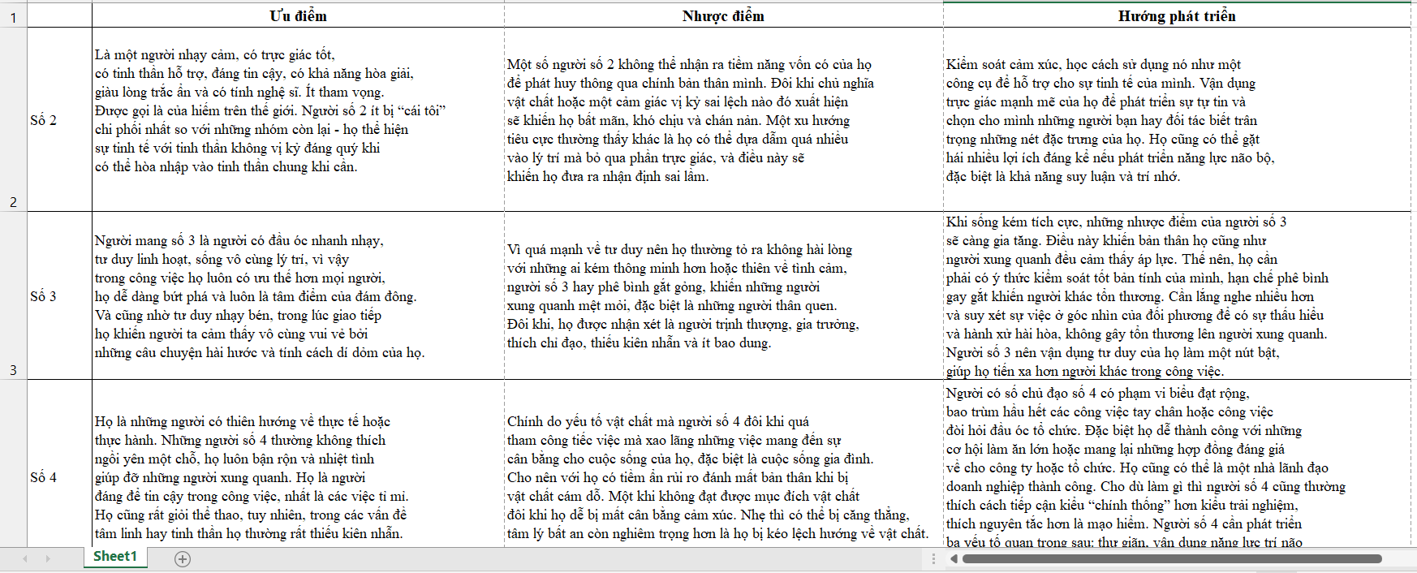
II. Mô tả quá trình xử lý
Dữ liệu

Slide 11
Bước 1
Bước 2
Bước 3
III. Mô tả Các thuật Toán xử lý
Nhập vào ngày, tháng, năm sinh
Ví dụ: ngày, tháng, năm sinh nhập vào: 20/9/1996.
Cộng các chữ số trong ngày tháng năm sinh
(2+0+9+1+9+9+6 = 36)
Nếu tổng của các chữ số lớn hơn 11 thì tiếp tục cộng các chữ số: (3+6=9)
Nếu không thì bỏ qua B3

Slide 12
Bước 4
Bước 5
III. Mô tả Các thuật Toán xử lý
In ra màn hình con số cuối cùng <=11 (in ra 9)
Và lấy dữ liệu điểm nổi bật, điểm cần khắc phục, hướng phát triển tương ứng với con số từ file excel
In ra thông tin điểm nổi bật, điểm cần khắc phục, hướng phát triển tương ứng
LƯU ĐỒ

Slide 13
IV. Chương trình python

Slide 14




Mục tiêu nhóm
Tham khảo về những điểm nổi bật, điểm cần khắc phục và định hướng của người dùng
Đáp ứng nhu cầu giải trí của người dùng

Slide 15




Mục tiêu cá nhân
Teamwork
Hoàn thiện
Kĩ năng
Rèn kĩ năng làm việc nhóm, giao tiếp nhóm hiệu quả
Hoàn thiện mỗi cá nhân, phát huy điểm mạnh, khắc phục điểm yếu
Kĩ năng phân chia công việc hợp lí, hiệu quả

Slide 16
Cảm ơn mọi người đã lắng nghe
5G

